Slide 1
PHỤ TRÁCH CHÍNH CODE CHƯƠNG TRÌNH
Học phần
IT6094 – TRÍ TUỆ NHÂN TẠO

Slide 2
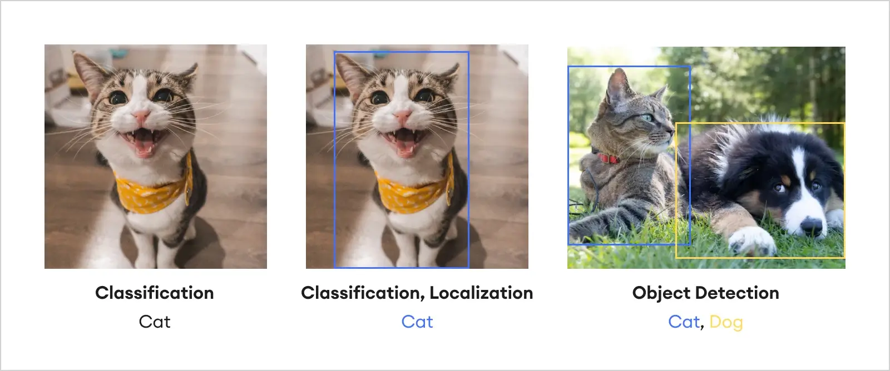
GIỚI THIỆU CHUNG
ĐỀ TÀI: ỨNG DỤNG TENSORFLOW VÀ MẠNG VGG16 ĐỂ PHÂN LOẠI ẢNH
Tình hình chung:
Bài toán phân loại ảnh là một bài toán trong lĩnh vực thị giác máy tính, trong đó mục tiêu là xác định loại hình ảnh nằm trong một số lớp đã xác định trước. Đây là một bài toán phổ biến và có nhiều ứng dụng thực tế, ví dụ như nhận diện chủ thể trong ảnh, phát hiện bệnh trong hình ảnh y khoa, và nhiều hơn nữa.

Slide 3
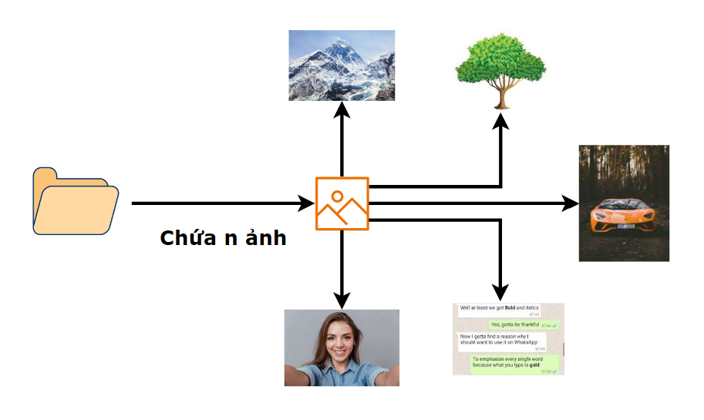
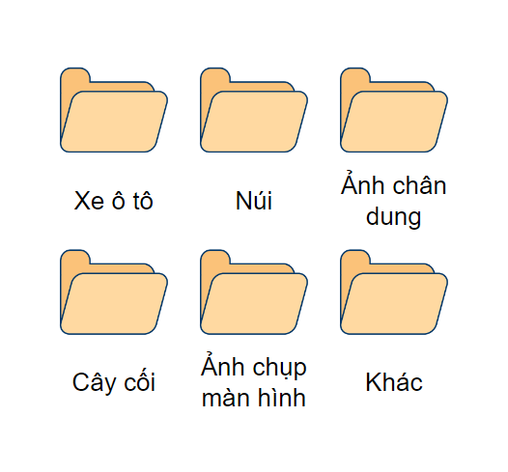
GIỚI THIỆU CHUNG
ĐỀ TÀI: ỨNG DỤNG TENSORFLOW VÀ MẠNG VGG16 ĐỂ PHÂN LOẠI ẢNH
Bài toán:
Đầu vào: Dữ liệu đầu vào cho bài toán phân loại ảnh là một thư mục chứa các hình ảnh thuộc nhiều phân loại ảnh khác nhau, ví dụ: ảnh mèo, ảnh chân dung, ảnh chụp màn hình...
Đầu ra: Các thư mục chứa các ảnh cùng 1 loại.

Slide 4
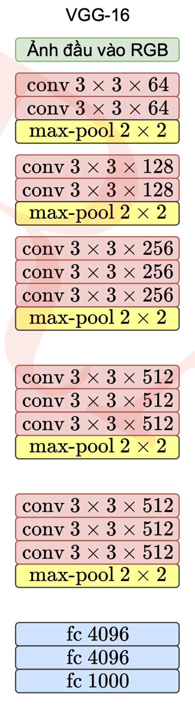
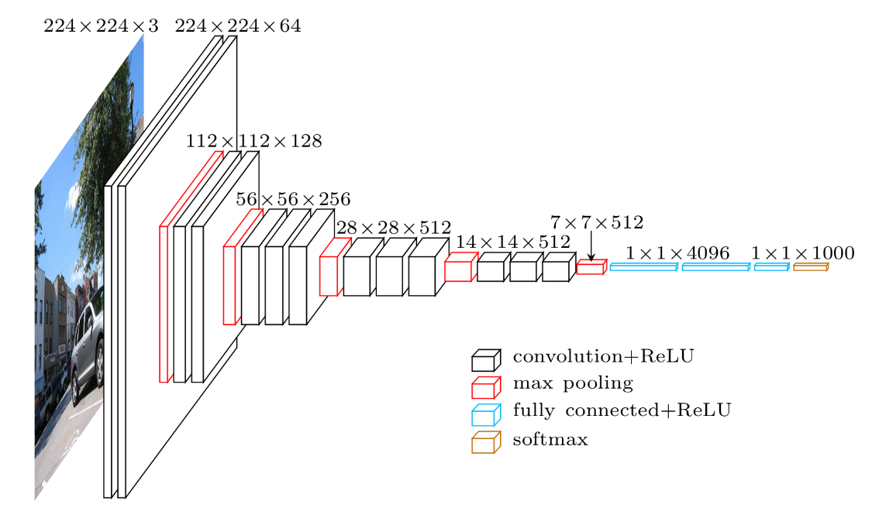
SƠ ĐỒ HƯỚNG GIẢI QUYẾT BÀI TOÁN

Slide 5
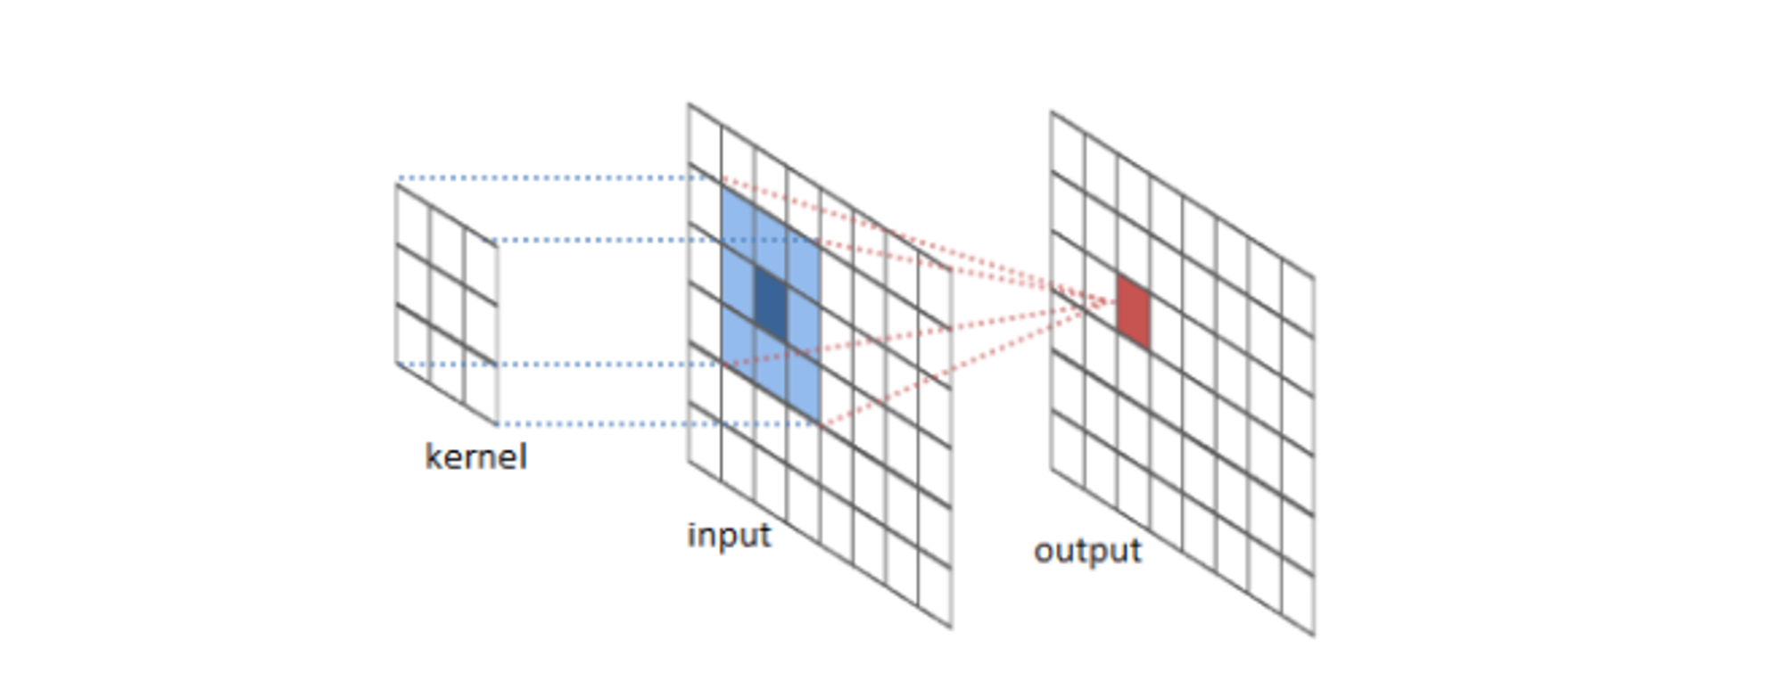
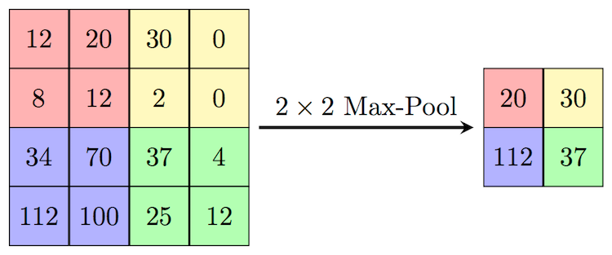

CÁC PHÉP TOÁN CHÍNH SỬ DỤNG GIẢI QUYẾT BÀI TOÁN
Phép tích chập
Phép max-pooling

Slide 6
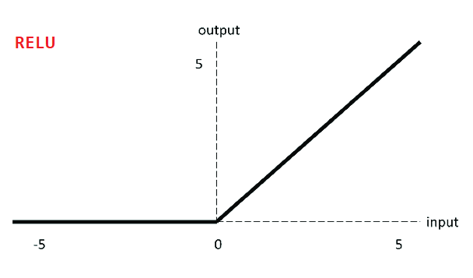
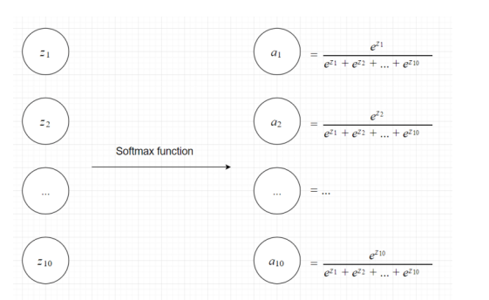
CÁC PHÉP TOÁN CHÍNH SỬ DỤNG GIẢI QUYẾT BÀI TOÁN
Hàm ReLU
Hàm softmax

Slide 7
CÀI ĐẶT CHƯƠNG TRÌNH
Yêu cầu phần cứng:
+ Hệ điều hành: Windows 10, 8/8.1, Windows 7, XP, Linux, Mac,…
+ CPU : Intel, Core i3 gen 8 trở lên
+ RAM : 4 GB trở lên
+ Ổ cứng : HDD, SSD
+ System type: 64 bit, 32 bit
Yêu cầu phần mềm:
Sử dụng Google Colab hoặc phần mềm Visual Studio Code

Slide 8
CÀI ĐẶT CHƯƠNG TRÌNH
Cách cài đặt
Dữ liệu đầu vào: Dữ liệu đầu vào cho bài toán phân loại ảnh là một thư mục chứa các hình ảnh thuộc nhiều phân loại ảnh khác nhau, ví dụ: ảnh mèo, ảnh chân dung, ảnh chụp màn hình...
Training gồm 963 ảnh trong đó 143 ảnh ô tô, 216 ảnh núi, 205 ảnh chân dung, 265 ảnh cây cối, 134 ảnh chụp màn hình
Test gồm gồm 128 ảnh trong đó 20 ảnh ô tô, 24 ảnh núi, 32 ảnh chân dung, 22 ảnh cây cối, 30 ảnh chụp màn hình
……..

